Slide 1

宠物管家
——爱宠APP
负责人：陈熙 171013009

Slide 2
背景
随着经济的发展，人们对精神层面的追求越来越高，越来越多的人开始饲养宠物，人们饲养宠物成为精神、生活伴侣。近年来宠物经济火爆，各市场领域规模激增，人们对宠物以及宠物周边服务的需求在持续不断增长着，但是宠物饲养趋势不断攀升，市面上的宠物app仍就不多，还处于探索阶段。

Slide 3
产品定位
“爱宠”是一款宠物管家软件，旨在于帮助宠物主人了解以及护理爱宠。

Slide 4
产品功能
识别宠物类型
附近宠物医院/宠物中心
社区交流养宠心得
提醒对爱宠进行护理

Slide 5
加值宣言
百度动物识别API可通过识别近八千种动物，接口返回动物名称，并获取百科信息
高德地图API 多种搜索方式，高德提供了千万级别的POI，通过POI搜索，可以完成找宠物医院、找宠物中心等等的功能

Slide 6
核心价值
动物识别：拍照／上传宠物图片，检测该图片，返回识别结果的百科信息。
高德地图api：搜索出附近相关宠物地点，并规划出路线。

Slide 7
用户痛点
用户不了解爱宠习性和宠物护理，很难系统地收集到宠物信息
宠物异常行动现象会让大多数用户感到很可恼，无从下手
用户找不到一款合适的宠物软件

Slide 8
用户需求
用户案例 | 对应接口 | 重要程度
用户希望了解爱宠品种和习性 | 动物识别 | 重要
用户想要知道附近的宠物医院/宠物中心及路径 | 高德地图 | 特别重要
用户希望可以有一个平台发布爱宠动态，并且与他人交流养宠新心得 |  | 重要

Slide 9
用户需求——具体运用场景：
场景一：用户a捡了一只流浪猫，他想知道这只猫的品种，于是打开识别功能，通过上传这只猫的图片，得到这只猫的品种信息。
场景二：用户b的爱宠生病了，他想知道附近的宠物医院及路径，于是打开搜索功能，得到了附近宠物医院的信息和地图路径。

Slide 10
产品目标
前期：
识别宠物品种及相关信息
地图搜索
通过投放宠物用品广告，实现盈利

Slide 11
产品目标
后期：
建立宠物交流社区
上线商城功能和上门服务，增加产品盈利

Slide 12
人工智能概率性
动物识别成功率受图片清晰度、光线等客观因素影响。当图片模糊、光线不佳，或者是图片上的动物存在遮挡物，都会降低动物识别成功率，导致识别失败。
被识别图片中动物种类多，会降低识别结果的准确度。
收到网络信号，或者信号干扰，会导致无法正常使用APP的功能。

Slide 13
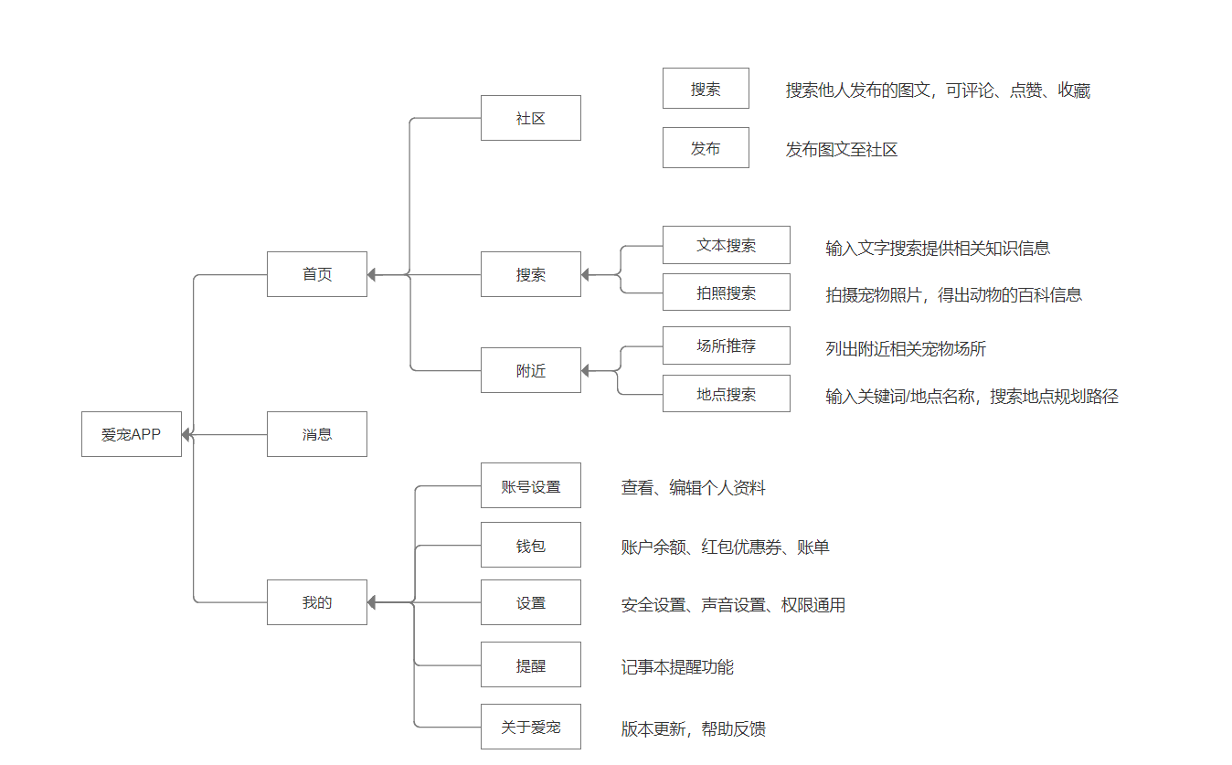
产品架构

Slide 14
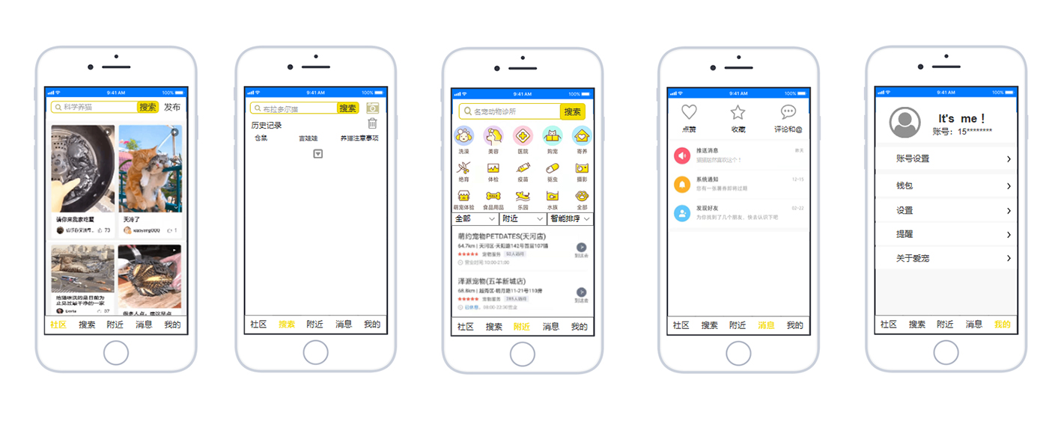
基本页面展示

Slide 15
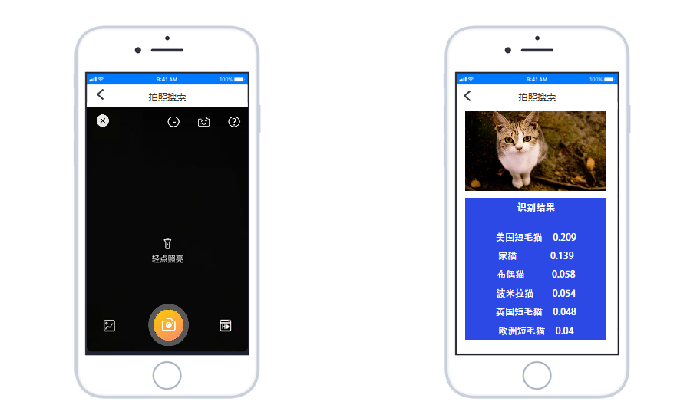
智能页面展示
——拍照搜索

Slide 16
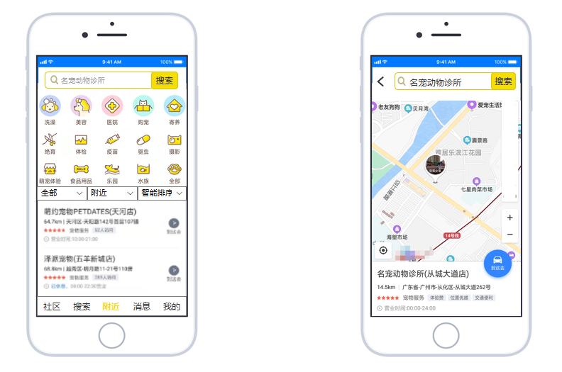
智能页面展示
——附近场所

Slide 17
API的使用
使用水平：输入请求代码，返回响应结果
1.百度图像识别—— 动物识别
识别近八千种动物，接口返回动物名称，支持获取识别结果的百科信息，接口返回百科词条URL、图片和描述，支持自定义返回词条数。
2. 高德地图API —— 周边搜索、关键词搜索、路径规划
对于地图的搜索，搜索行为和结果主要是与地理位置相关的，搜索结果一般都直接展现在地图图面上。

Slide 18
API比较分析——动物识别
 | 百度动物识别 | 阿里云【图像识别OCR】动物识别
请求格式支持 | PNG、JPG、JPEG、BMP、GIF** | .png, .jpg, .jpeg, .bmp
产品功能 | 1.识别近八千种动物，接口返回动物名称； 2.支持自定义返回结果数支持获取识别结果的百科信息，接口返回百科词条URL、图片和描述，支持自定义返回词条数 | 1.支持识别图片动物信息；2.包括动物名称或类型；3.识别准确率高达90%以上；4.可对URL网络图片或base64信息进行识别。
成熟度 | ⭐ ⭐ ⭐ ⭐ ⭐ | ⭐ ⭐ ⭐ ⭐
性价比 | ⭐ ⭐ ⭐ ⭐ | ⭐ ⭐ ⭐

Slide 19
API比较分析——地图API
 | 百度地图API | 高德地图API
产品功能 | 1.百度地图Web服务API为开发者提供http/https接口，即开发者通过http/https形式发起检索请求，获取返回json或xml格式的检索数据。用户可以基于此开发JavaScript、C#、C++、Java等语言的地图应用。 2.服务提供多种场景的地点（POI）检索功能，包括城市检索、圆形区域检索、矩形区域检索。开发者可通过接口获取地点（POI）基础或详细地理信息。 3.路线规划服务（又名Direction API）是一套REST风格的Web服务API，以HTTP/HTTPS形式提供了路线规划服务。目前，Direction API支持公交、骑行、驾车路线规划，Direction API支持中国大陆地区。 | 1.高德Web服务API向开发者提供HTTP接口，开发者可通过这些接口使用各类型的地理数据服务，返回结果支持JSON和XML格式。 Web服务API对所有用户开放。 2.搜索服务API是一类简单的HTTP接口，提供多种查询POI信息的能力，其中包括关键字搜索、周边搜索、多边形搜索、ID查询四种筛选机制。 3.路径规划API是一套以HTTP形式提供的步行、公交、驾车查询及行驶距离计算接口，返回JSON 或 XML格式的查询数据，用于实现路径规划功能的开发。
产品定价 | 百度地图API定价规则 | 高德地图定价规则
成熟度 | ⭐ ⭐ ⭐ ⭐ | ⭐ ⭐ ⭐ ⭐ ⭐
性价比 | ⭐ ⭐ ⭐ | ⭐ ⭐ ⭐ ⭐

Slide 20
THANKS ！

